Slide 1

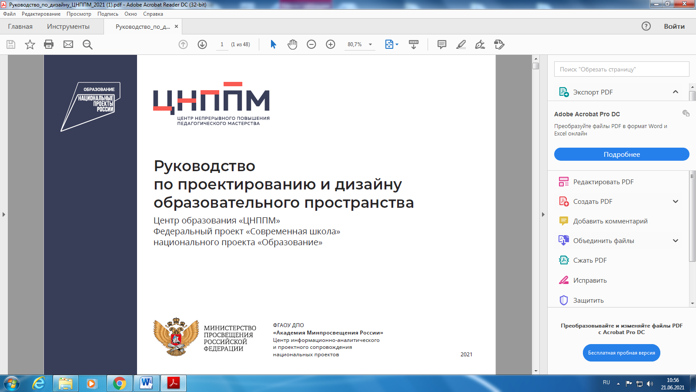
Приморский краевой институт развития образования
Центр непрерывного повышения профессионального мастерства
Региональный наставнический центр
Эффективные механизмы развития муниципальной системы наставничества
Сеничева Юлия Алексеевна, гл. эксперт ЦНППМ ПК ИРО, yasen65@mail.ru, 89242518521

Slide 2
Год педагога и наставника
Президент Российской Федерации Владимир Путин подписал указ «в целях признания особого статуса педагогических работников, в том числе осуществляющих наставническую деятельность».
Цель развития системы наставничества - обеспечение непрерывного профессионального роста и профессионального самоопределения педагогических работников, самореализации и закрепления в профессии, включая молодых/начинающих педагогов.

Slide 3
Распоряжение Минпросвещения России от 25.12.2019 N Р-145 "Об утверждении методологии (целевой модели) наставничества обучающихся для организаций, осуществляющих образовательную деятельность по общеобразовательным, дополнительным общеобразовательным и программам среднего профессионального образования, в том числе с применением лучших практик обмена опыта между обучающимися
Региональная целевая модель наставничества в ПК «О внедрении методологии (целевой модели) наставничества обучающихся для организаций, осуществляющих образовательную деятельность по общеобразовательным, дополнительным общеобразовательным и программам СПО» (приказ Минобразования ПК №789-а от 23.07.2020)

Slide 4
Планируемые результаты ЦМН (2020-2024)
Доля детей и молодежи от 10 до 19 лет, вошедших в программы наставничества в роли наставляемых ( от 10 до 70 % от общего числа);
Доля детей и молодежи от 15 до 19 лет, вошедших в программы наставничества в роли наставников ( от 2 до 10 % от общего числа);
Доля молодых специалистов (от 0 до 3 лет) в роли наставляемого(от 10 до 70% от общего числа)
Количество предприятий от общего количества организаций, вошедших в программы наставничества и предоставивших своих наставников (от 2 до 10%)
Уровень удовлетворенности наставляемых участием в программах наставничества (опросный) от 55 до 85%;
Уровень удовлетворенности наставников участием в программах наставничества (опросный) от 55 до 85%;

Slide 5
Реализация федерального проекта «Современная школа»
Показатели
Количество и для ОО, вовлеченных в реализацию программ наставничества
Количество и доля молодых педагогов, вовлеченных в различные формы наставничества
Количество и доля учащихся, вовлеченных в различные формы наставничества

Slide 6
Система наставничества как инструмент повышения качества образования
Конструкт системы
Реализация различных моделей наставничества обучающихся и педагогов.
Продукт функционирования системы
Формирование и пополнение банка программ наставничества, баз наставников и наставляемых
Формирование банка лучших наставнических практик, тиражирование и диссеминация опыта (Региональный конкурс «Формула успеха», краевой фестиваль наставнических практик, Форум «Педагогические горизонтали ДВ-23).

Slide 7
Региональные ресурсы
Региональный наставнический центр https://pkiro.ru/activities/proekty/regionalnyj-nastavnicheskij-czentr-primorskogo-kraya/
Приморский клуб пеликанов
https://pkiro.ru/activities/cnppm/pelican/
https://t.me/TeacherOfTHEyearPrimorye
Ассоциация наставников Приморского края
https://t.me/AsNasPK
Региональный реестр наставников
https://docs.google.com/spreadsheets/d/1xOV5xI-MCFIBDuOle4oUpidqqcp071E8SRJI2WXuocQ/edit#gid=0

Slide 8
Как работает региональная целевая модель наставничества в Приморском крае?
Изменение традиционных форматов наставничества:
1) Разработка и реализация программ наставничества для обучающихся («учитель-ученик», «ученик- ученик» - непродуктивный формат «один-один»
2) Преобразование основных форм и моделей методологии наставничества:
а) Включение педагогов-лидеров общественного мнения в наставническую деятельность (деятельность регионального методического актива)
б) как вариант модель «Учитель – учитель» реализуется в формате «Школа в школе». Это формат работает в городских муниципальных образованиях, где много молодых специалистов. Инициатором этой модели стал Артемовский ГО. Здесь создана и функционирует в рамках наставнического проекта, муниципальная сетевая школа молодого педагога, которая включает школьные локации по разные профессиональные компетенции.
в) в формате «методической матрешки»: ОО, ММС, региональная система наставничества (опыт является открытым для педагогов края (каждый педагог имеет возможность получить доступ к лучшим педагогическим практикам и использовать их в своей деятельности) https://disk.yandex.ru/d/H9c8Gf-DwggFqQ .
г) классической модели «Наставник – молодой педагог» в модель «сетевые наставнические команды». Команды двухуровневые или двухстатусные: региональные и муниципальные команды. Общая характеристика заключается в том, что вокруг сетевого наставника собирается команда молодых педагогов под определенную проектную или инновационную идею, задачу и реализуют под ключ, внедряя в собственную образовательную деятельность.
В формате сетевых наставнических команд https://pkiro.ru/activities/cnppm/regionalnye-nastavnicheskie-komand/

Slide 9
Региональные наставнические команды
Сетевые проекты наставнических команд
«Учебное исследование как инструмент постановки и решения субъективно новых задач»
«Конструкторское бюро: развиваем читательские навыки»
"Цифровой сёрфинг"
«Сетевая краеведческая школа «Мое Приморье» «Методический портфолио: формируем функциональную грамотность школьников»
«Оценивание для учения и обучения»
«Учимся, действуя!»
«Геймификация как способ повышения учебной мотивации»
«Творческий подход в практике социальных проектов»
«Ученические проекты – потенциал личностного развития ученика и учителя»
"Сотрудничество школы и ВУЗа как условие успешной адаптации и подготовки молодых педагогов"
Социальный благотворительный проект "Ракушка Добра» https://t.me/racyskadobra

Slide 10
МЕТОДИЧЕСКИЕ РЕКОМЕНДАЦИИ ПО РАЗРАБОТКЕ И ВНЕДРЕНИЮ СИСТЕМЫ (ЦЕЛЕВОЙ МОДЕЛИ) НАСТАВНИЧЕСТВА ПЕДАГОГИЧЕСКИХ РАБОТНИКОВ В ОБРАЗОВАТЕЛЬНЫХ ОРГАНИЗАЦИЯХ. 2021

Slide 11
Методология наставничества как
социального института, обеспечивающего передачу социально значимого профессионального и личностного опыта, системы смыслов и ценностей новым поколениям педагогических работников;
Составная часть методической работы ОО
по совершенствованию педагогического мастерства, включающую работу с молодыми специалистами; деятельность по адаптации педагогических кадров в новой организации; работу с педагогическими кадрами при вхождении в новую должность; организацию работы с кадрами по итогам аттестации; обучение при введении новых технологий и инноваций; обмен опытом между членами педагогического коллектива.

Slide 12
Срок внедрения системы наставничества педагогических работников в образовательных организациях Российской Федерации – конец 2022 года.
Федеральный мониторинг декабрь - 2022 года
Региональный мониторинг – октябрь 2022 года
РУМ (мониторинг реализации программ наставничества) – показатели по поддержке молодых педагогов/реализации программ наставничества педагогических работников
Наставник и наставляемый– участники персонализированной программы наставничества.
Развитие практик наставничества с внедрением новой квалификационной категории «педагог-наставник».
Способы стимулирования
Критерий стимулирующих выплат (наставническая деятельность)
Учет при проведении аттестации, выдвижении на профессиональные конкурсы в качестве членов жюри;
представление к награждению ведомственными наградами, поощрение в социальных программах

Slide 13
Внутренний контур - ОО
Образовательная организация признается реализующей систему наставничества педагогических работников при наличии документов образовательной организации, утверждающих Положение о системе наставничества педагогических работников в образовательной организации.
Общие руководство и контроль за организацией и реализацией целевой модели наставничества осуществляет руководитель образовательной организации.
Куратор реализации программ наставничества (10муниципалитетов – есть во всех ОО, 2 –нет, 20 – частично: из них более чем в 50% ОО- 10 муниципалитетов.
Методическое объединение (МО) /совет наставников

Slide 14
Ожидаемые результаты реализации ЦНМ в ОО - мониторинг
непрерывный профессиональный рост, личностное развитие и самореализацию педагогических работников;
рост числа закрепившихся в профессии молодых/начинающих педагогов;
развитие профессиональных перспектив педагогов старшего возраста в условиях цифровизации образования;
методическое сопровождение системы наставничества образовательной организации;
цифровую информационно-коммуникативную среду наставничества;
обмен инновационным опытом в сфере практик наставничества педагогических работников.

Slide 15
Обязательные документы ОО
Приказ «Об утверждении положения о системе наставничества педагогических работников в образовательной организации»
(с приложениями:
1. Положение о системе наставничества педагогических работников в образовательной организации типовое Положение.docx
2. Дорожная карта (план мероприятий) по реализации Положения о системе наставничества педагогических работников в образовательной организации).
Приказ(ы) о закреплении наставнических пар/групп с письменного согласия их участников на возложение на них дополнительных обязанностей, связанных с наставнической деятельностью
Персонализированная программа наставничества (пояснительная записка, план мероприятий)

Slide 16
Распоряжение Минпросвещения России от 25.12.2019 N Р-145"Об утверждении методологии наставничества обучающихся»
Типовое положение о программе наставничества может включать в себя:
описание форм программ наставничества;
права, обязанности и задачи наставников, наставляемых, кураторов и законных представителей
наставляемых в случае, если участник программы несовершеннолетний;
требования, выдвигаемые к наставникам, изъявляющим желание принять участие в программе;
процедуры отбора и обучения наставников;
процесс формирования пар и групп из наставника и наставляемого (наставляемых);
процесс закрепления наставнических пар;
формы и сроки отчетности наставника и куратора о процессе реализации программы наставничества;
формы и условия поощрения наставника;
критерии эффективности работы наставника;
условия публикации результатов программы наставничества на сайте образовательной организации и организаций-партнеров;
форма соглашения между наставником и наставляемым, а также законными представителями наставляемого в случае, если участник программы несовершеннолетний;
формы согласий на обработку персональных данных от участников наставнической программы или их законных представителей в случае, если участники несовершеннолетние.

Slide 17
Программа наставничества
Пояснительная записка
конкретные параметры взаимодействия наставника и наставляемого (на индивидуальной или групповой основе): описание проблемы на основе диагностики профдефицитов, цели и задачи наставничества, описание возможного содержания деятельности наставника и наставляемого, сроки реализации программы наставничества, промежуточные и планируемые результаты, расписание встреч, режим работы (онлайн, очный, смешанный), условия обучения и т.д.
План мероприятий, в которых отражаются основные направления наставнической деятельности (научно-теоретические, нормативные правовые, предметно-профессиональные, психолого-педагогические, методические, ИКТ-компетенции, цифровизация образования, внеурочная и воспитательная деятельность, здоровьесбережение обучающихся) .

Slide 18
Кого считать наставляемыми
молодых/начинающих педагогов;
педагогов, приступивших к работе после длительного перерыва;
педагогов, находящихся в процессе адаптации на новом месте работы;
педагогов, желающих повысить свой профессиональный уровень в определенном направлении педагогической деятельности;
педагогов, желающих овладеть современными IT-программами, цифровыми навыками, ИКТ-компетенциями и т.д.;
педагогов, находящихся в состоянии профессионального, эмоционального выгорания;
педагогов, испытывающих другие профессиональные затруднения и осознающих потребность в наставнике;
стажеров/студентов, заключивших договор с обязательством последующего принятия на работу и/или проходящих стажировку/практику в образовательной организации.
Учащихся!!

Slide 19
Разнообразие форм и моделей наставничества
Проектирование моделей наставничества исходя из потребностей, запросов и дефицитов:
«опытный педагог-молодой педагог»
«молодой педагог – опытный педагог/группа»
«директор ОО- педагог»
«молодой педагог-куратор – группа учащихся»
«педагог-куратор детских наставнических практик –группа учащихся»
«учащийся-наставник – группа наставляемых»
«социальный партнер –группа учащихся»
«студент –группа учащихся»

Slide 20
Инновационные формы наставничества
реализация индивидуальных траекторий (индивидуализация запросов от наставляемых), выбор форм и видов наставничества «под запрос»;
использование групповых форм наставничества;
взаимодействие наставников и наставляемых в рамках тематических проектов/проектной деятельности (целевые интенсивы, онлайн-марафоны от наставников, разработка дистанционных курсов, запись видеороликов и др.);
сетевая инициатива (взаимодействие с сетевыми партнерами, другими образовательными организациями, педагогическими вузами и организациями СПО, ЦНППМ ПР и др.);
− виртуальное пространство многоуровневого сетевого наставничества и взаимодействия (формирование электронной базы наставничества, совместные интернет-проекты, консультации, конкурсы и пр.);
− привлечение внешних компетентных наставников и экспертов.

Slide 21
Муниципальная модель наставничества
Учет условий, особенностей среды.
Рекомендуемые способы материального и нематериального стимулирования участников .
Формы и способы актуализации, выявления дефицитов системы для организации наставничества.
Организация процесса формирования и развития модели (проект дорожной карты с указанием тематических событий в формате «горизонтального обучения»)
Оптимальные формы организации наставничества (с учетом Положения ОО)
Контроль и оценка результатов функционирования муниципальной модели (показатели???) – банк наставников/наставляемых, программ, практик

Slide 22
Показатели функционирования системы наставничества в ОО
Информация на Сайте ОО!!!
Муниципальный реестр наставников и наставляемых (21 - есть, 9 –нет, 2 –частично)
Муниципальный Банк персонализированных программ наставничества (15 – есть, 17 –нет)
Муниципальный Банк наставнических практик (4 –есть, 28 – нет)
Муниципальный Комплексный план/дорожная карта тематических мероприятий (12 – есть, 19 –нет, 1- частично)

